Slide 1
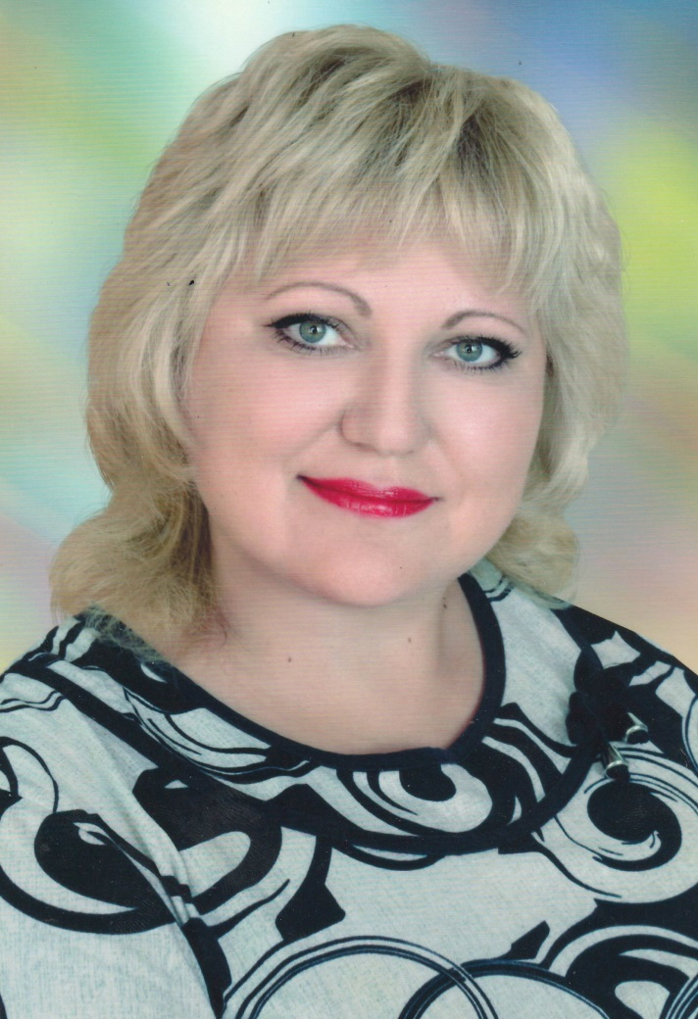
ПРОФЕССИОНАЛЬНОЕ ПОРТФОЛИО
учителя-логопеда
МБДОУ д/с № 12 г. Миллерово
Игнатьевой Екатерины Александровны
Опыт работы
«Методы и технологии коррекции речи дошкольников»

Slide 2
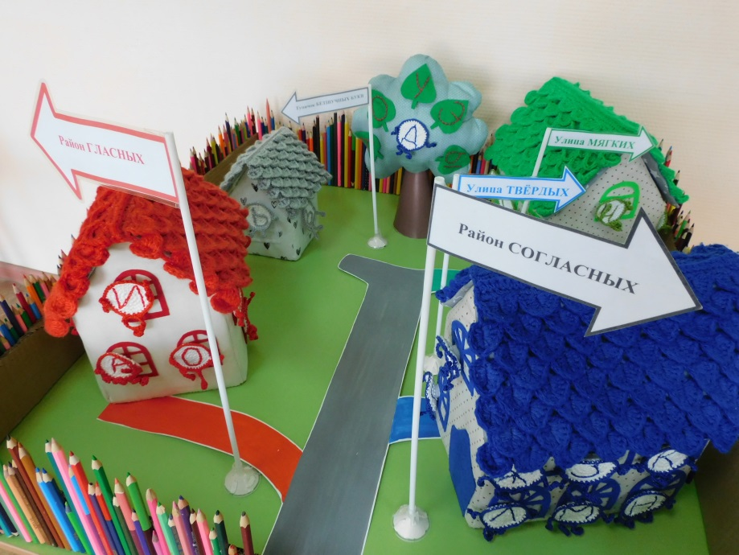
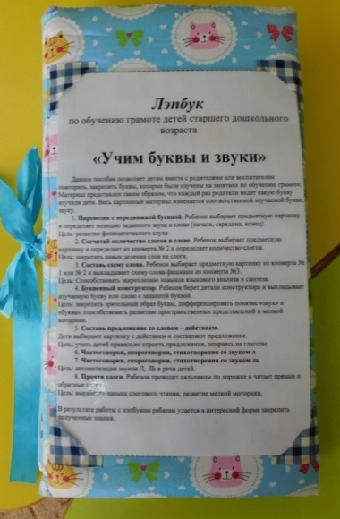
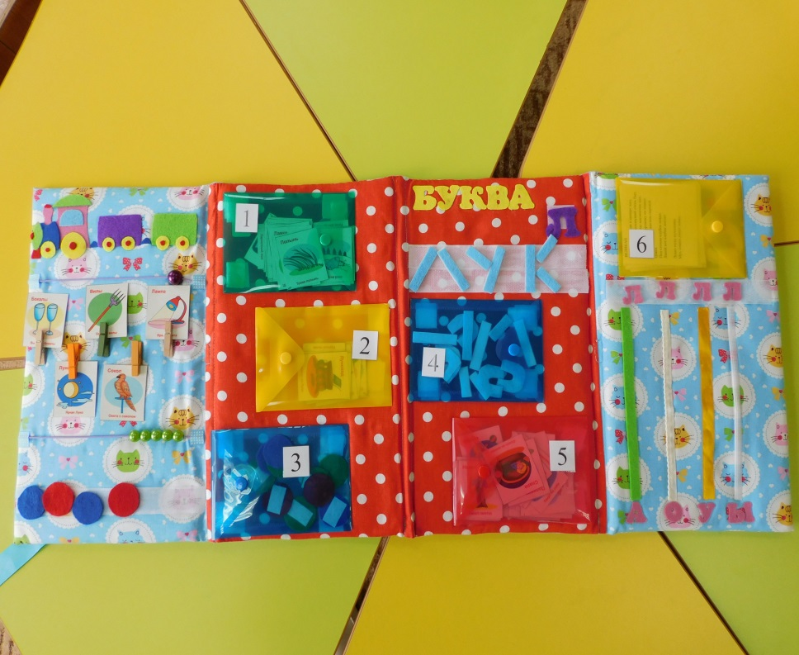
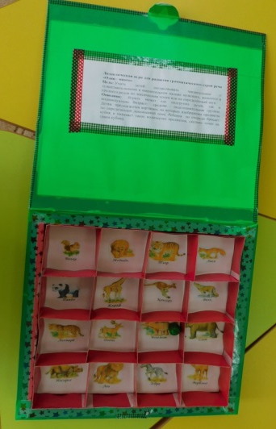
Рукотворное авторское пособие
Город «ЗВУКОБУКВИНСК»
Рукотворное логопедическое пособие для артикуляционной гимнастики
«Лягушка Говорушка»
Лэпбук - самодельная тематическая папка
Авторская дидактическая игра на развитие грамматического строя речи «Один - много»

Slide 3
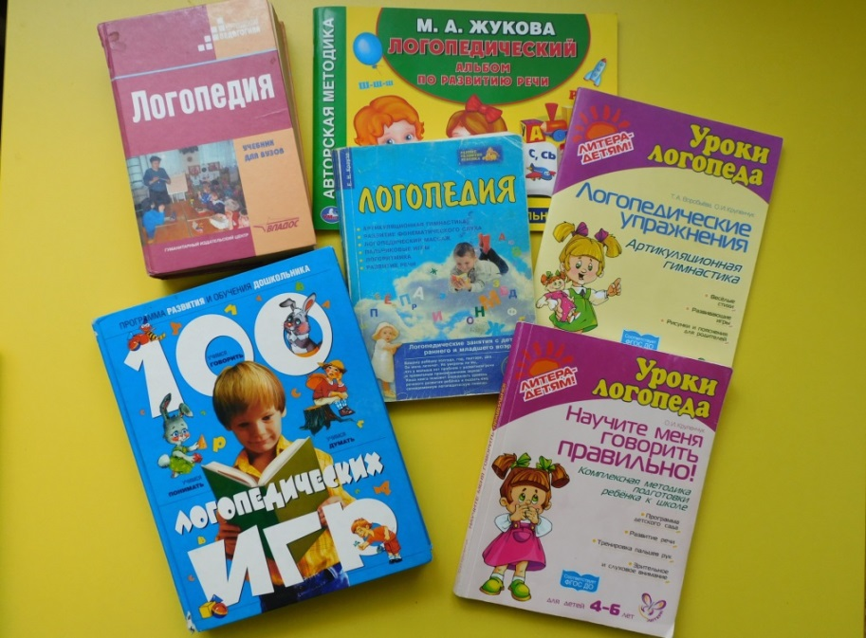
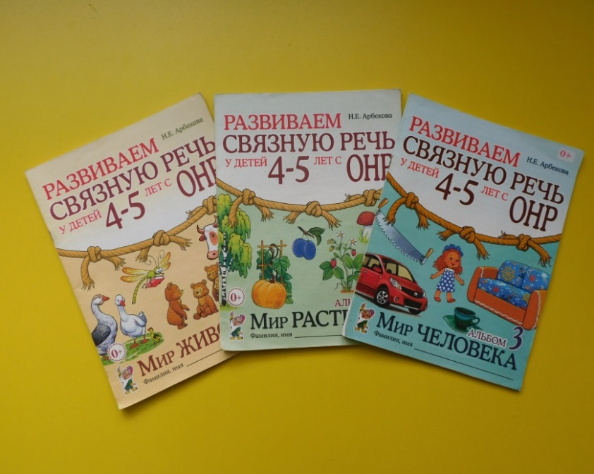
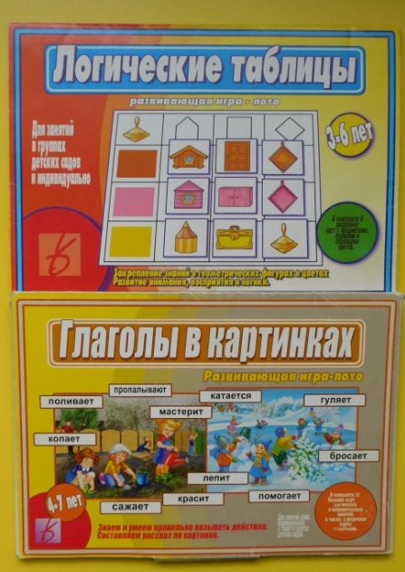
Методическое обеспечение коррекционно-развивающего процесса

Slide 4
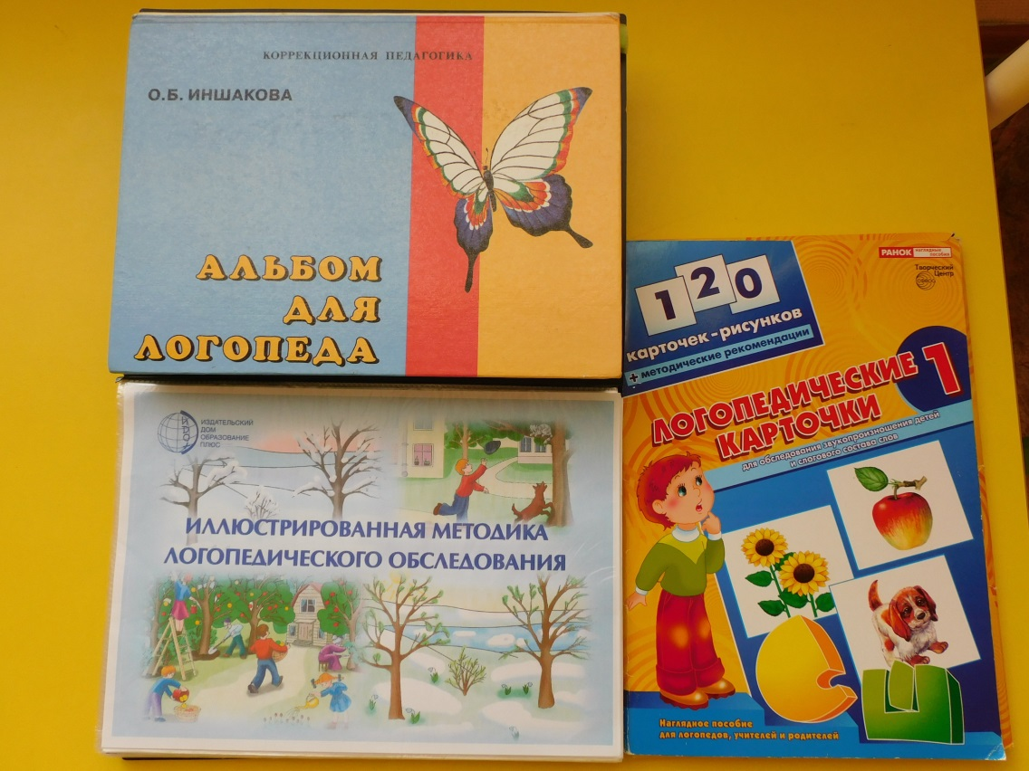
Технология
логопедического
обследования

Slide 5
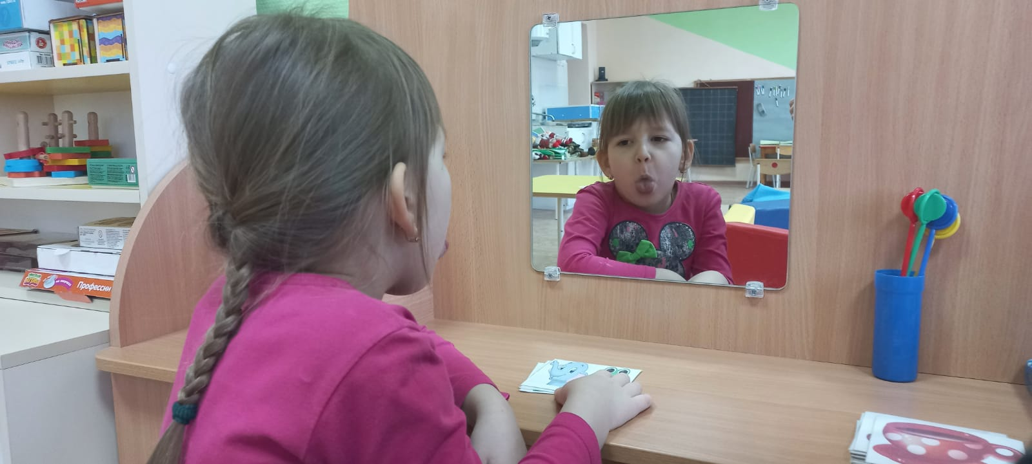
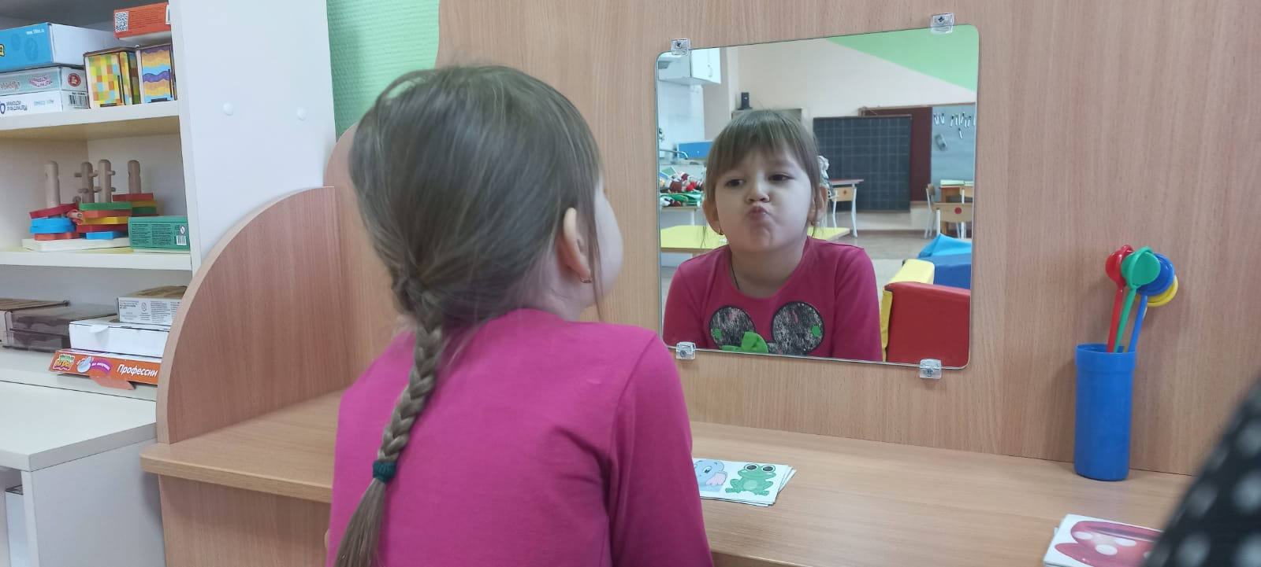
Артикуляционная гимнастика

Slide 6
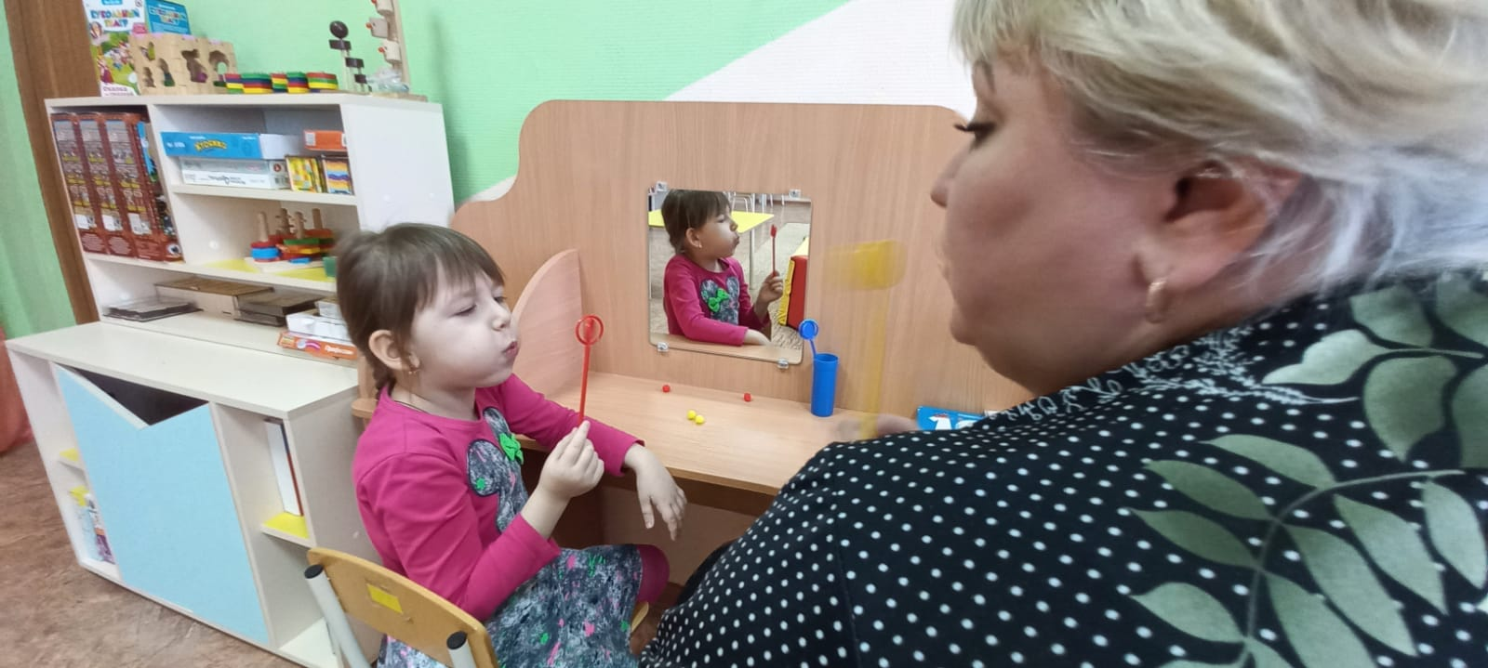
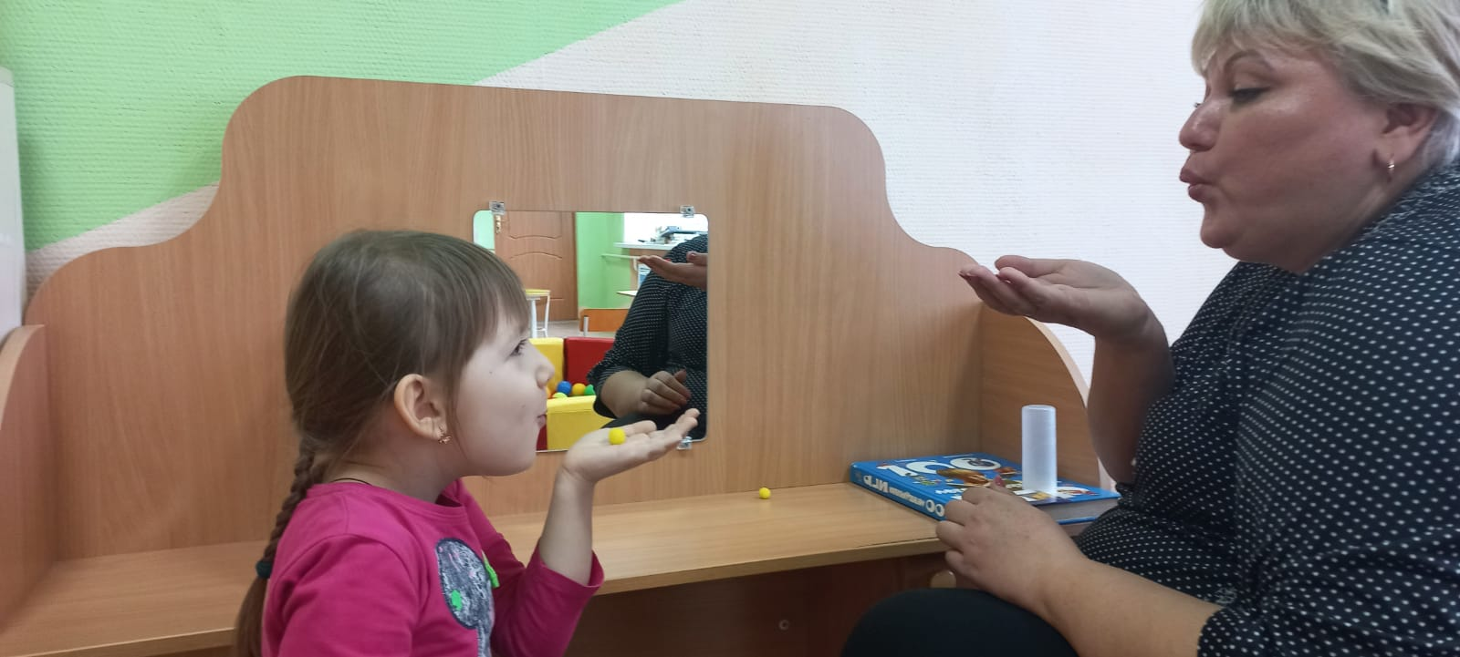
Дыхательная
гимнастика
«Дыхание – основа жизни.
Правильное дыхание – основа
здоровья и долголетия».
К.С.Станиславский.

Slide 7
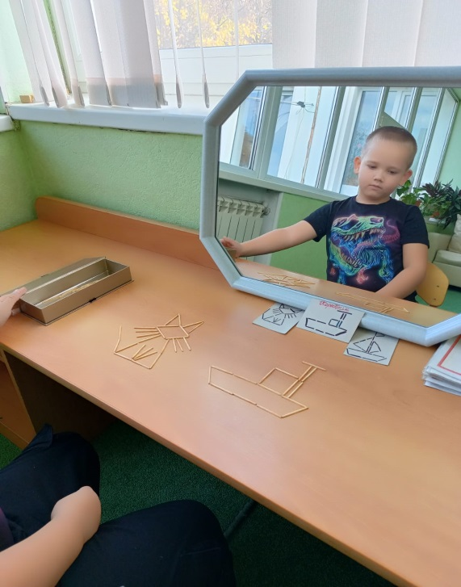
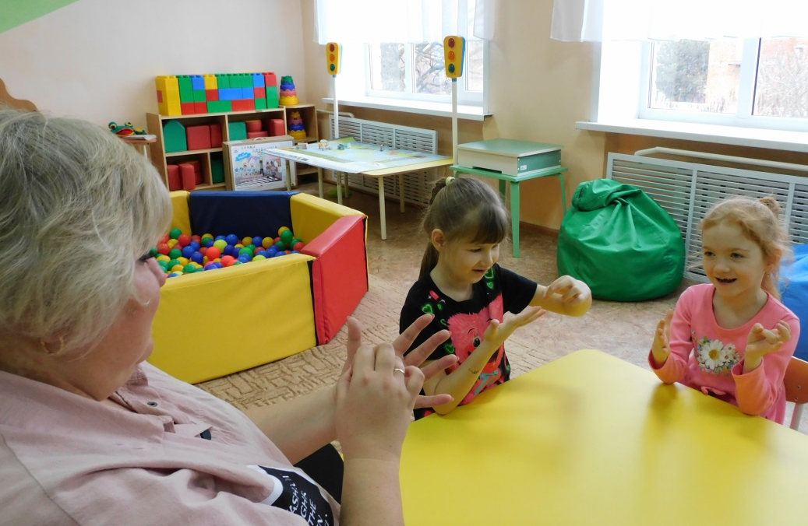
Пальчиковая гимнастика

Slide 8
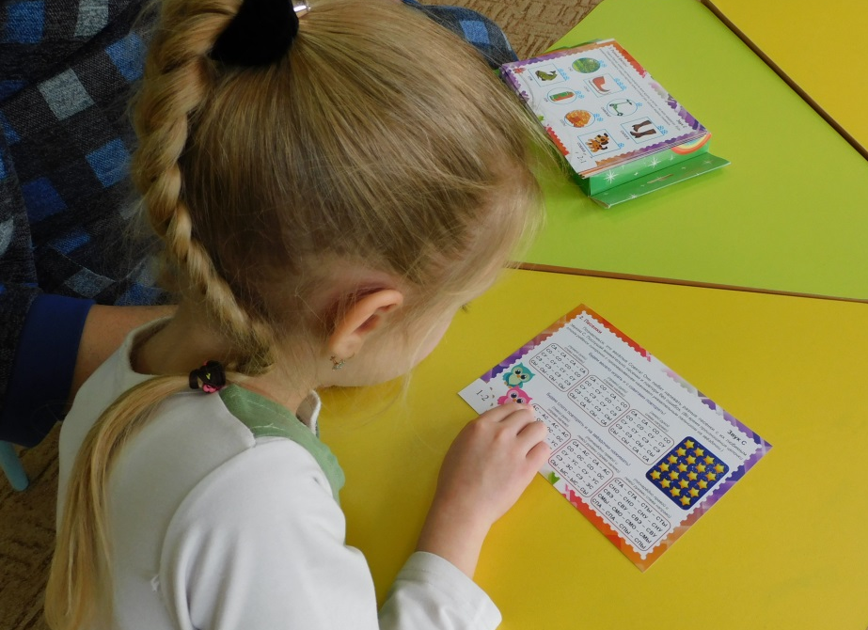
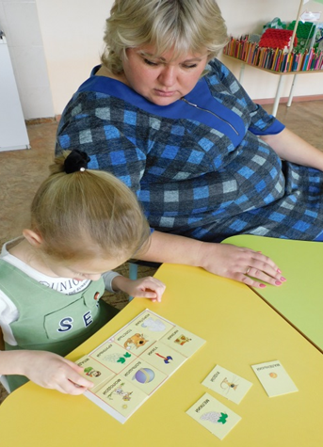
Этапы коррекции звукопроизношения
Подготовить анализаторы (речеслуховой и речезвуковой) к коррекции, правильному восприятию звуков и правильному их проговариванию.
Сформировать первичные умения и навыки произношения, довести их до автоматизма.
Научить использовать конкретные звуки в речи, сформировать навыки построения коммуникативных связей.

Slide 9
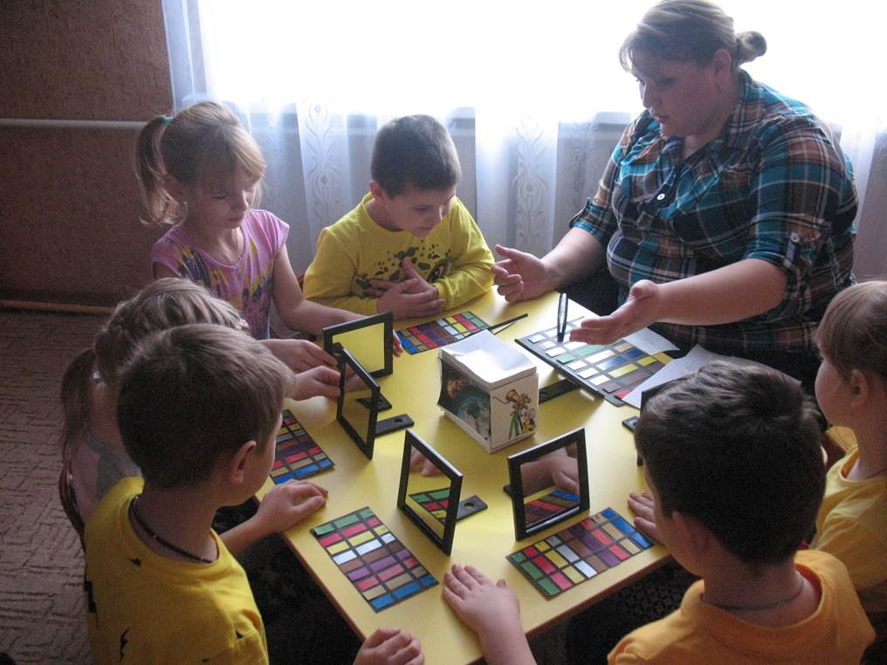
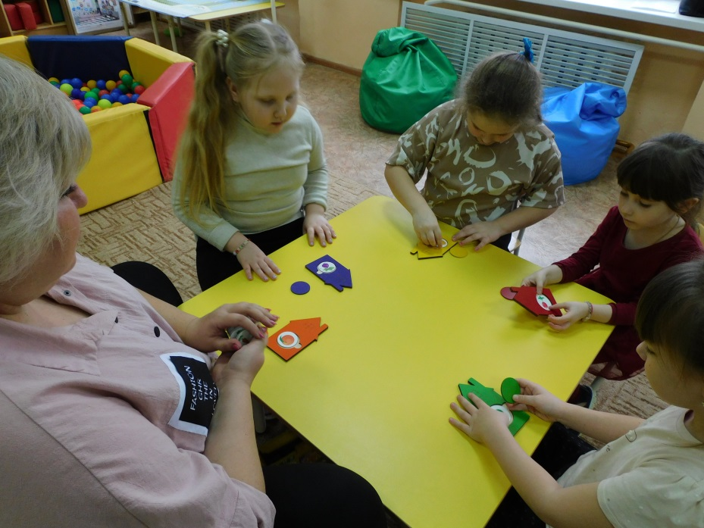
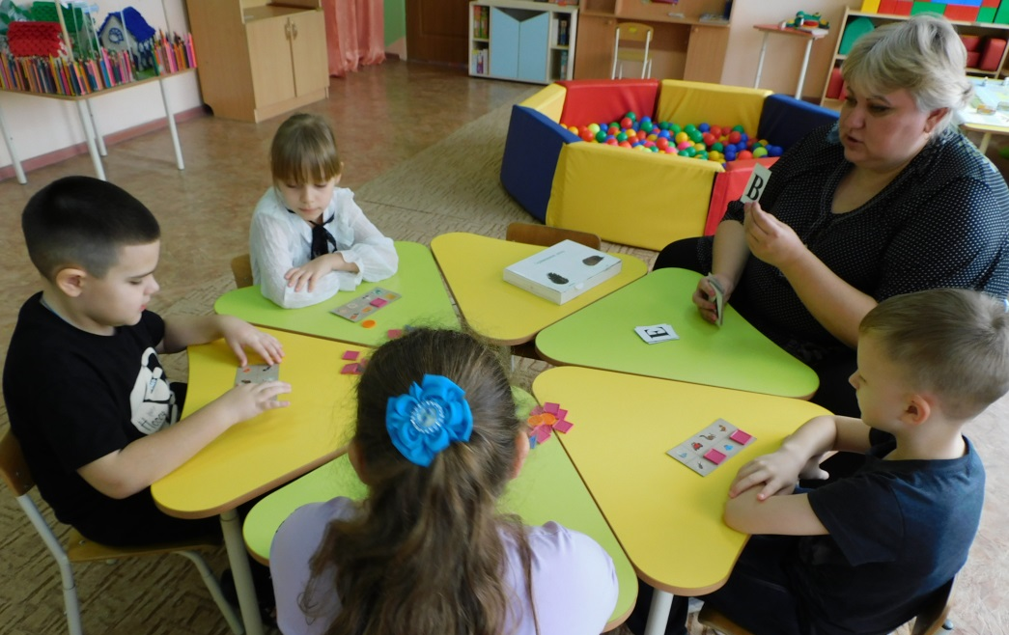
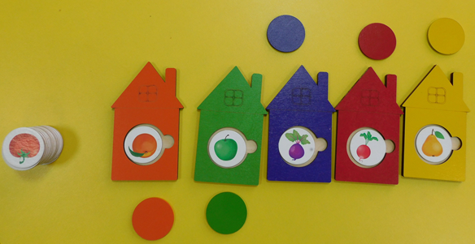
Технология развития фонематического слуха

Slide 10
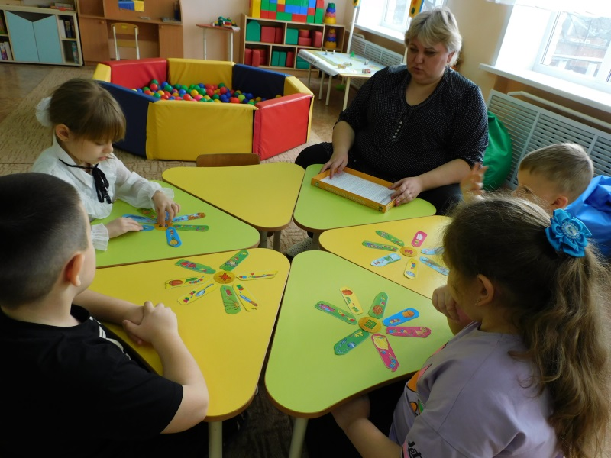
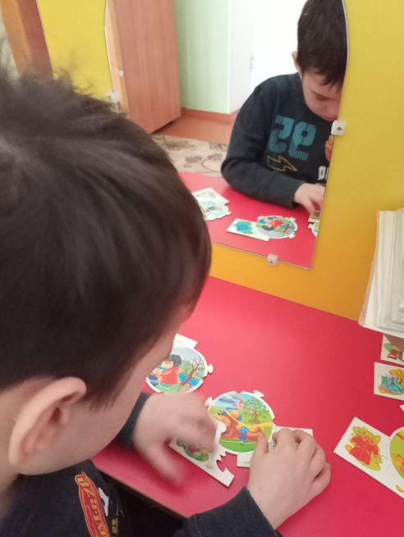
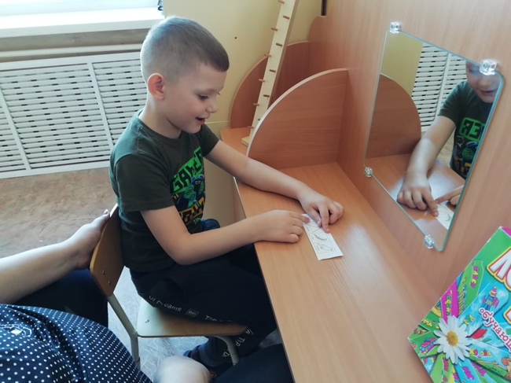
Технология развития лексико-
грамматического строя речи

Slide 11
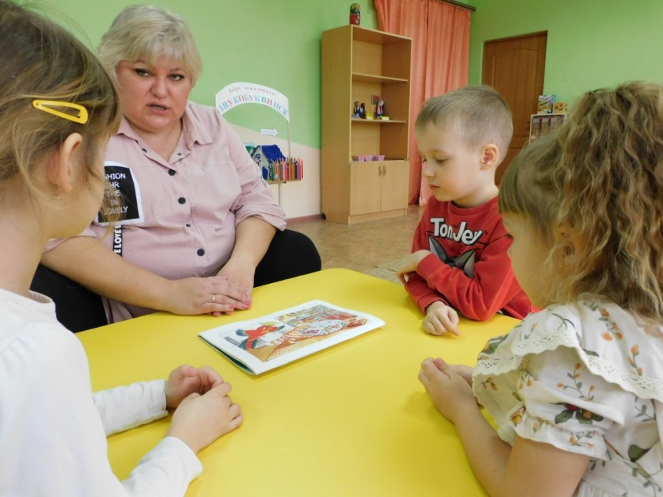
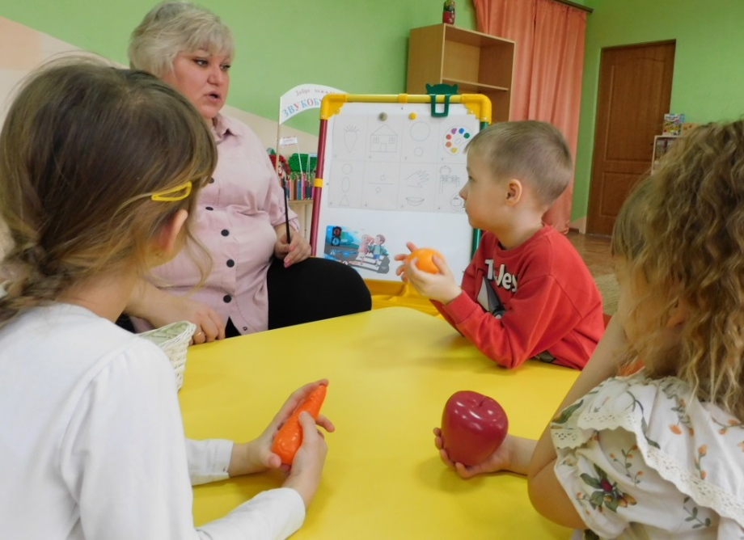
Технология развития связной речи

Slide 12
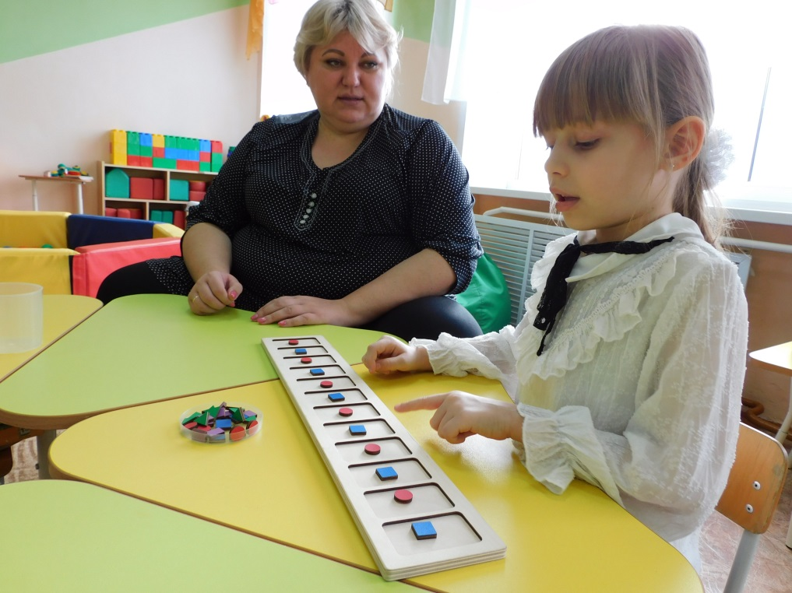
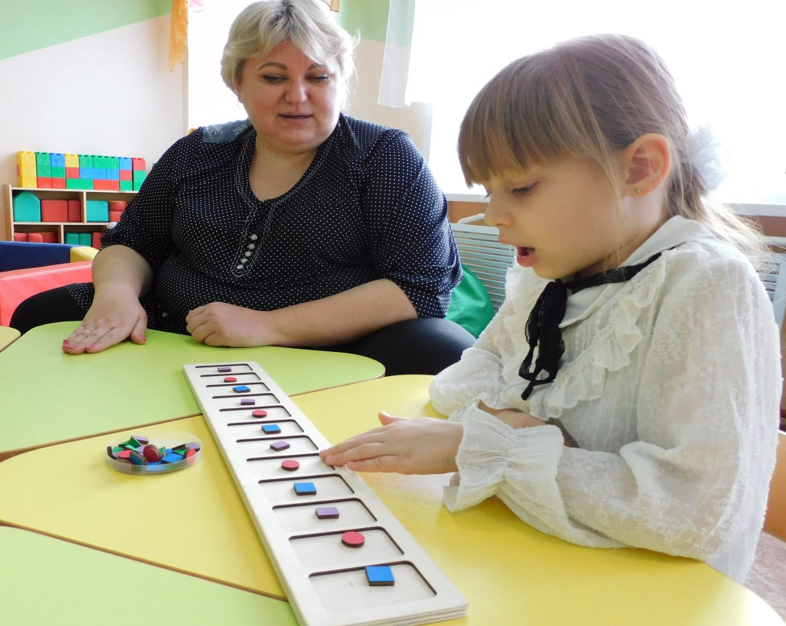
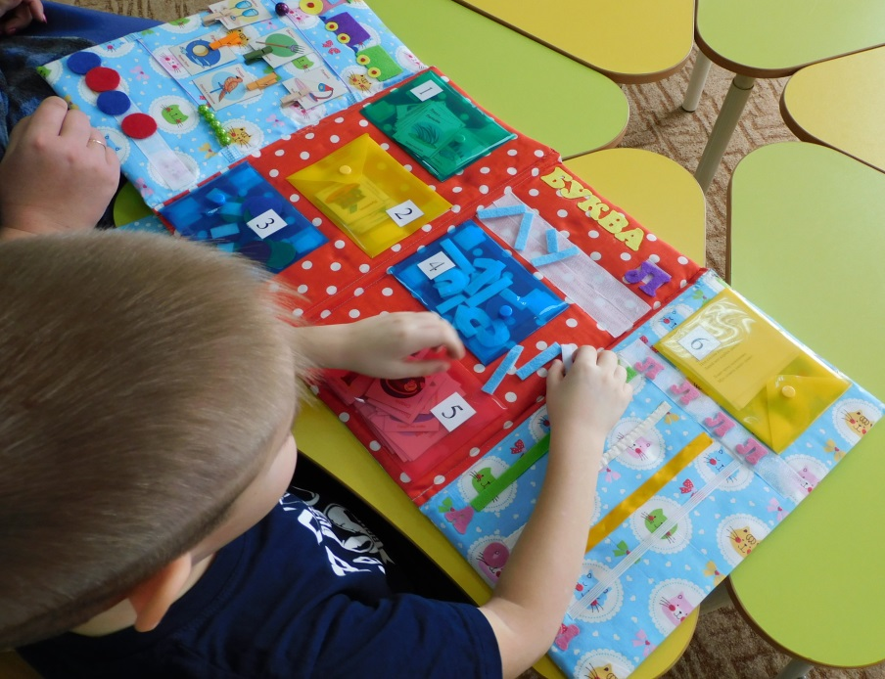
Технология развития слоговой структуры слов

Slide 13
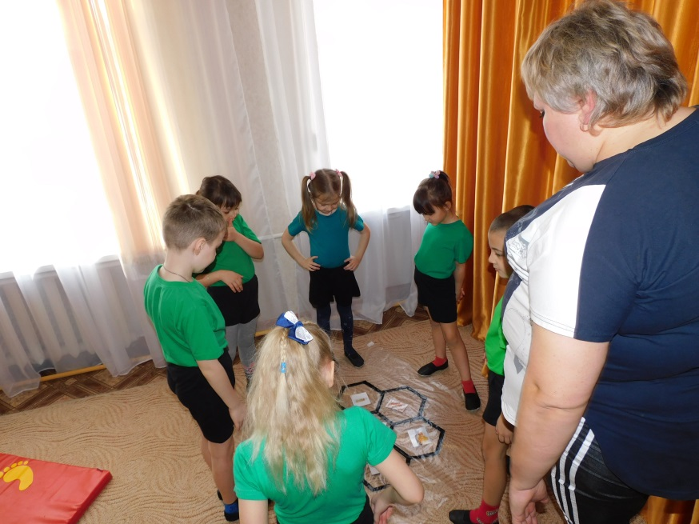
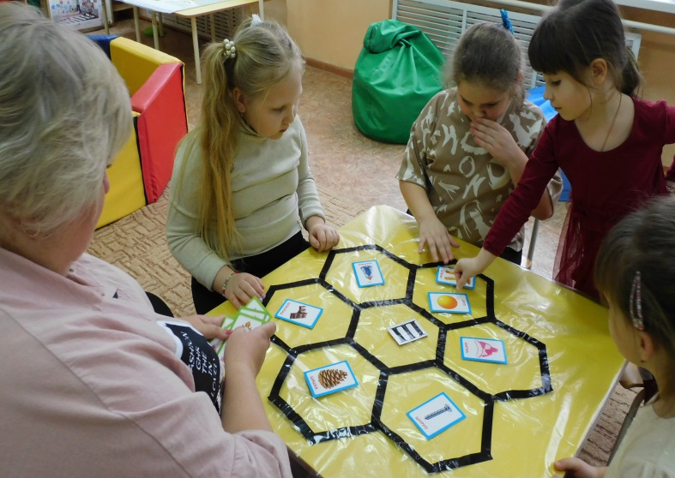
Технология
«Мозаичная осведомлённость»
Основные принципы мозаичной осведомлённости
Фрагментарность информации
Многократное повторение
Интерактивность
Наглядность

Slide 14
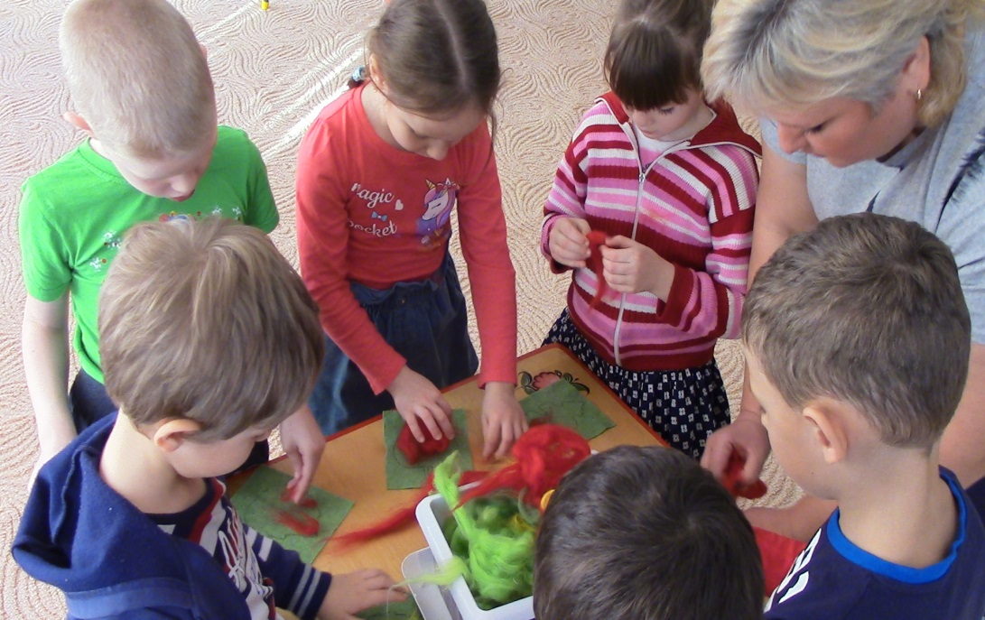
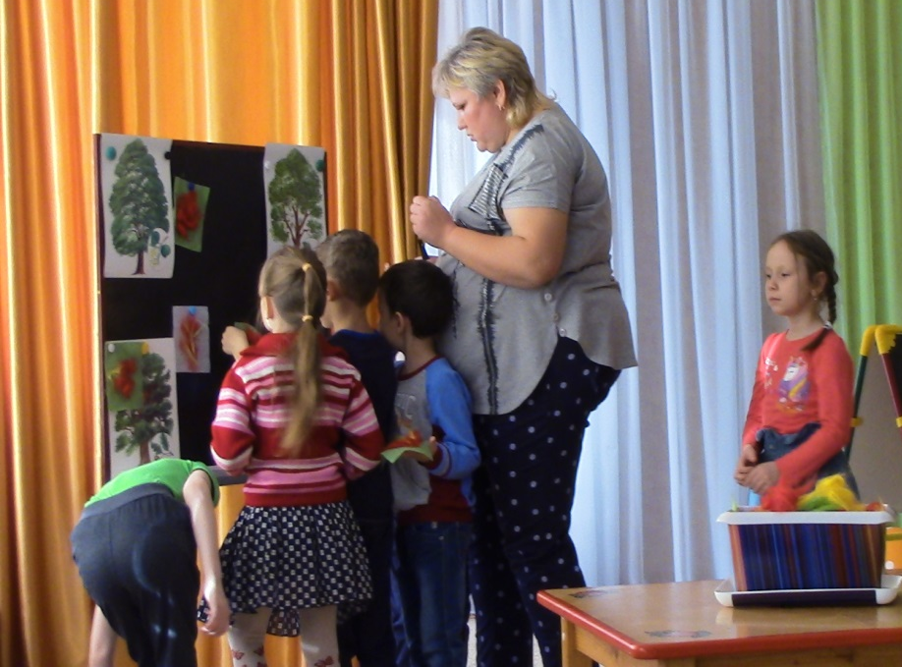
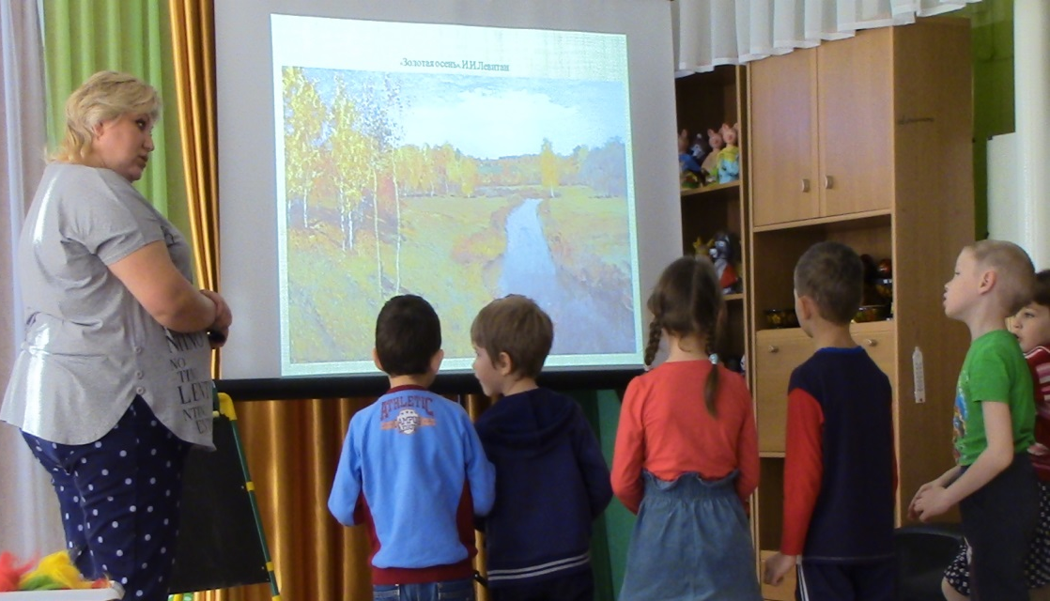
Проект «Нетрадиционные техники рисования для развития мелкой моторики»

Slide 15
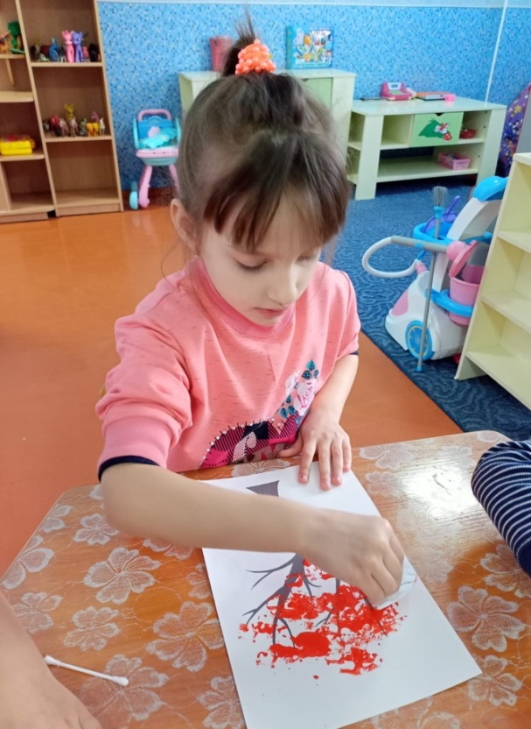
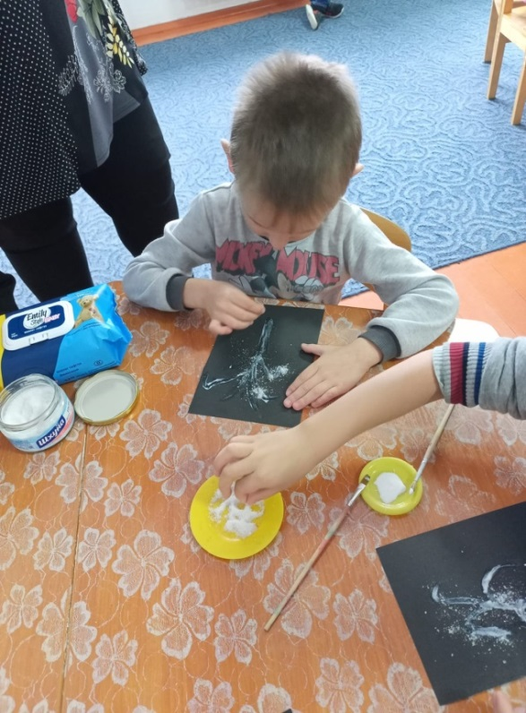
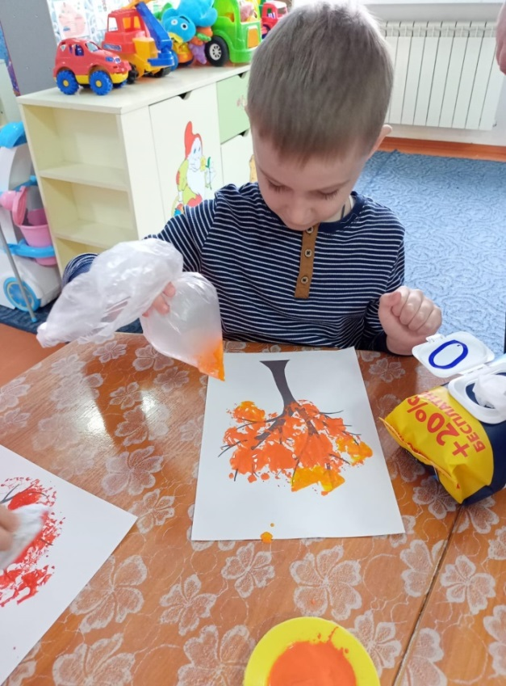
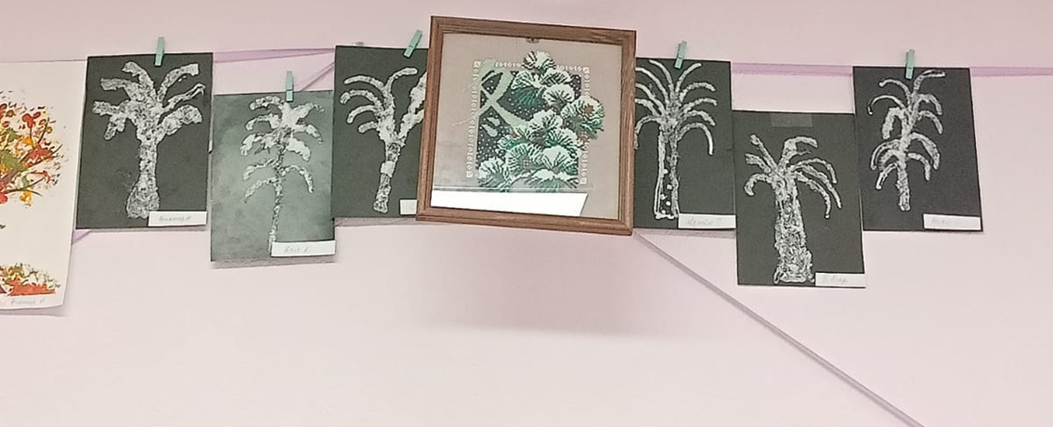
Проект «Нетрадиционные техники рисования в развитии речи. Времена года.»

Slide 16
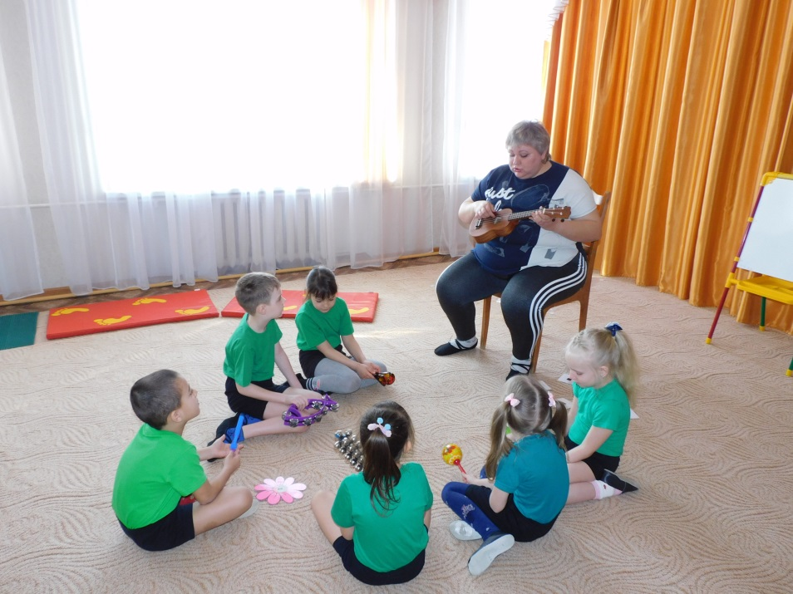
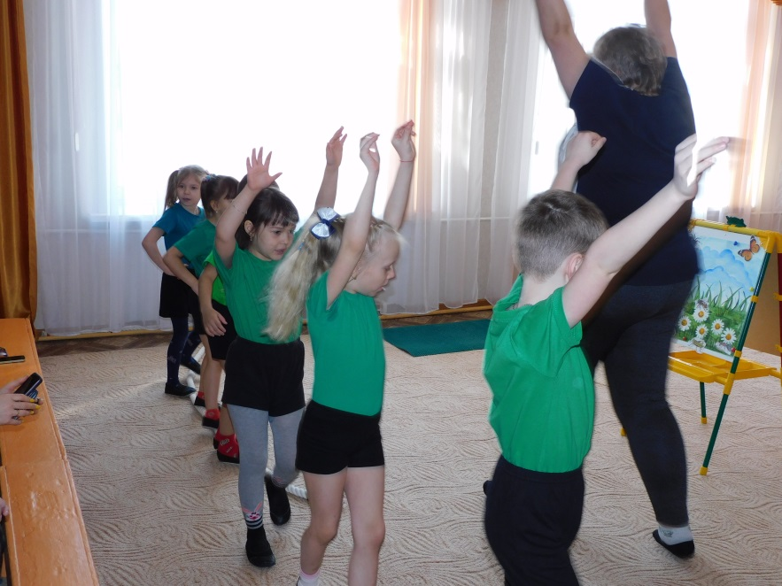
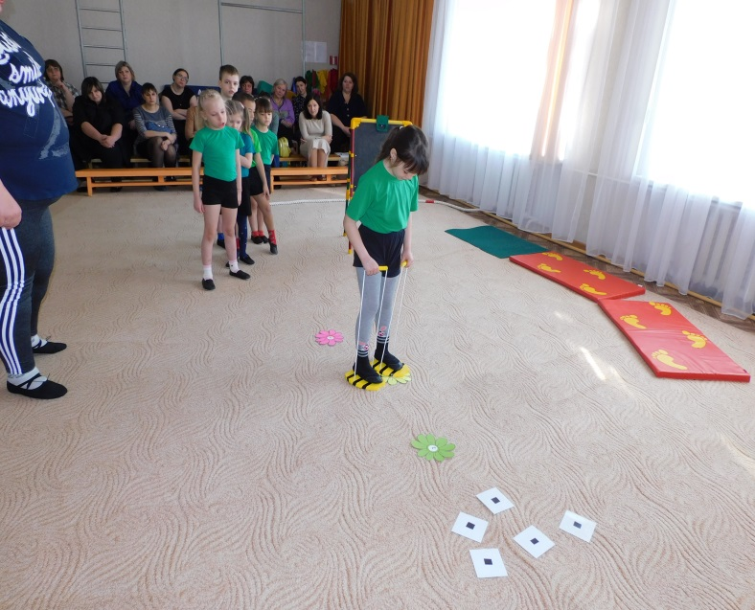
Проект «ЛОГОРИТМИКА-как средство развития речи»
«Пространство и время наполнены материей, подчиненной законам вечного ритма»
Э. Жак-Далькроз

Slide 17
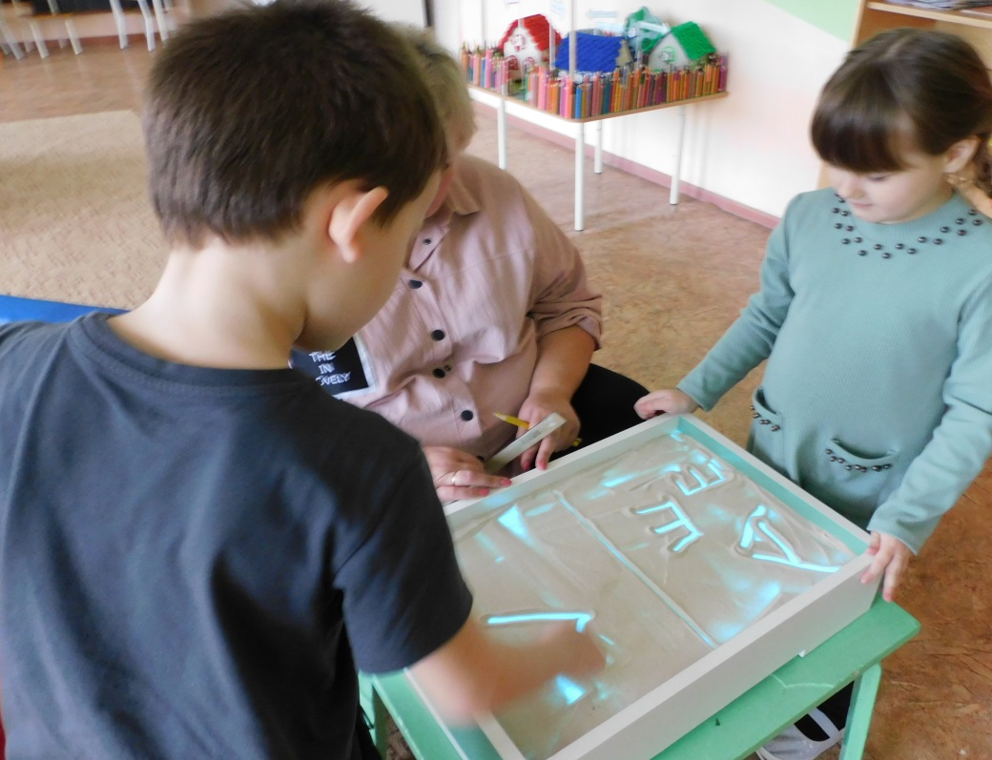
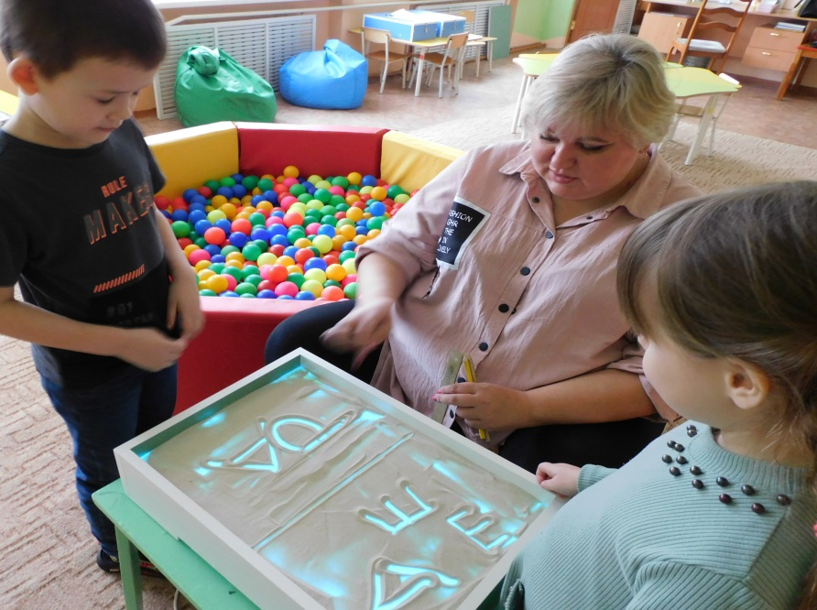
Песочная терапия

Slide 18
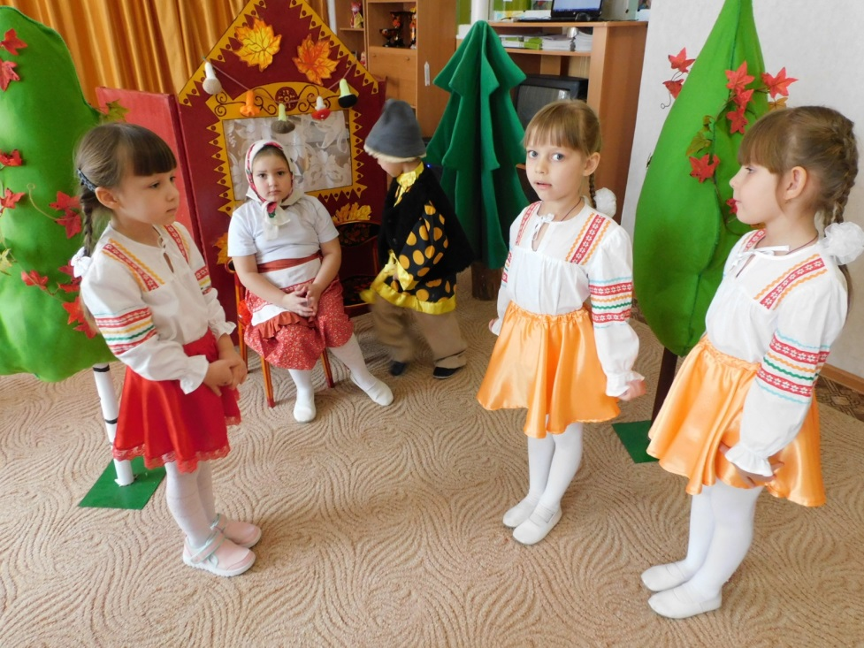
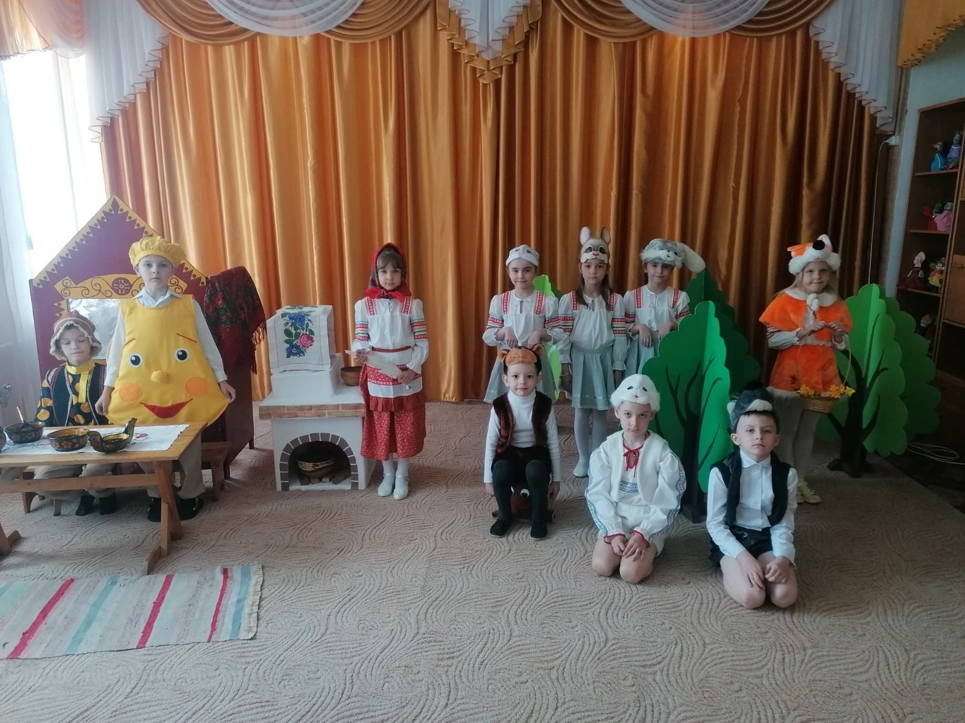
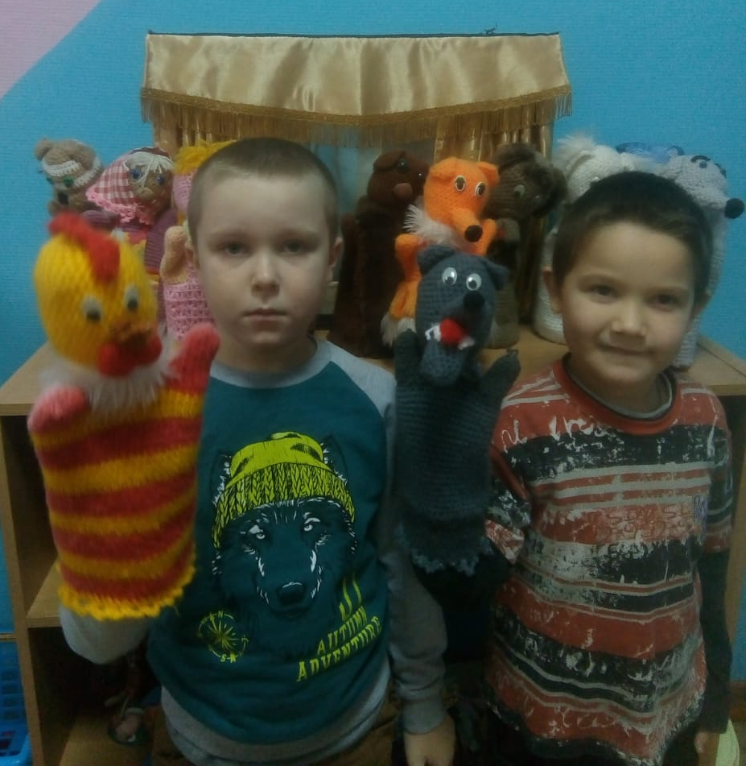
Сказкотерапия
Инсценировка сказки «Колобок»,
«Маша и медведь»

Slide 19
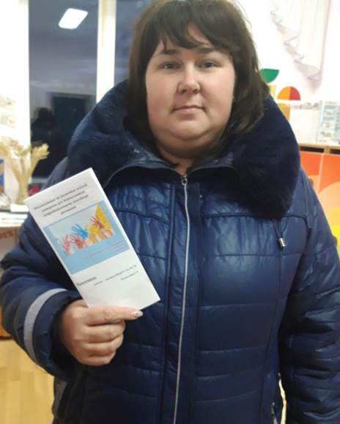
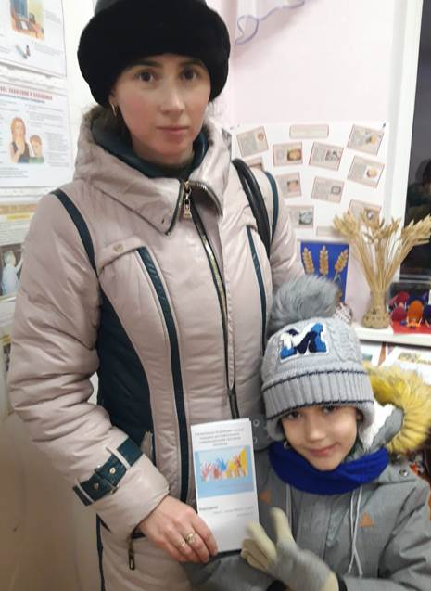
Сотрудничество с родителями воспитанников
Консультации

Slide 20
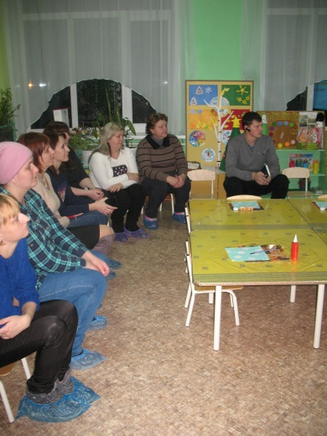
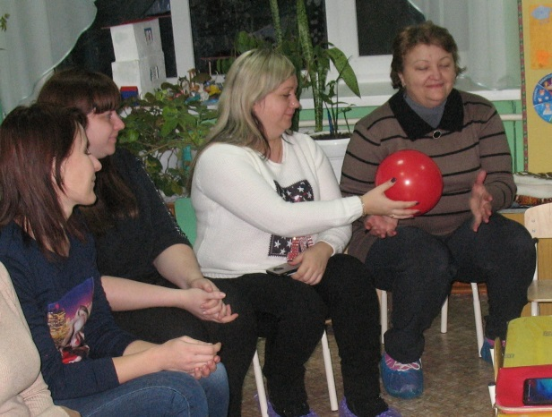
Мастер-классы
Родительские собрания
Разработка методических рекомендаций по индивидуальным темам

Slide 21
Мастер-класс для педагогов
«Су-джок терапия»

Slide 22
Районное методическое объединение логопедов

